Slide 1
عروض تقديمية
PPT
مدونة علوم الطبيعة و الحياة الشاملة
موسوعة علوم الطبيعة و الحياة الشاملة

Slide 2







Sciences de la nature et de la vie

Slide 3

فهرس العرض
الوضعية الام للميدان المعرفي الأول
وضعية الانطلاق للمقطع التعلمي
وضعية تعلم مورد
النشاط: تحليل نتائج تجريبية أجريت على نبات أخضر
إرساء الموارد
تقويم ختامي

Slide 4
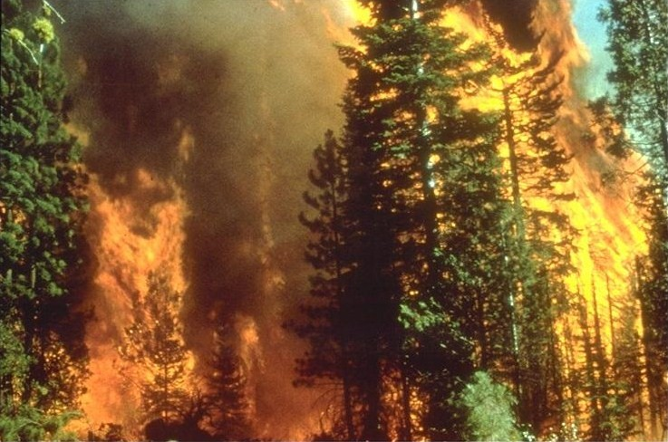
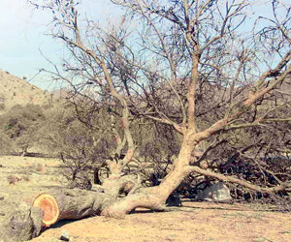
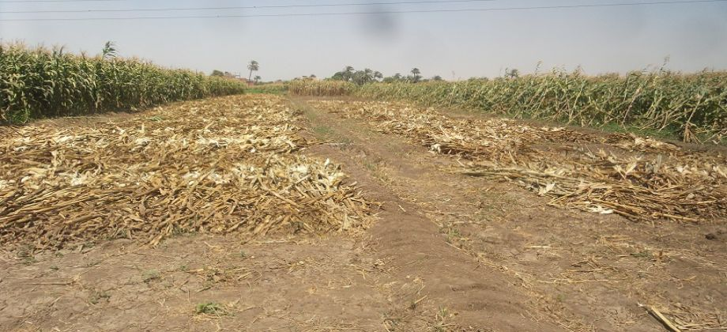
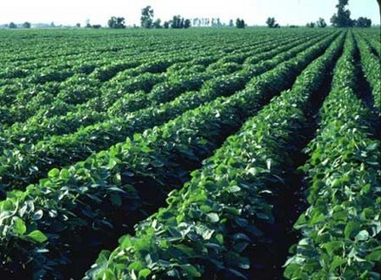
الانســــــــــــــــان و المحيـــــــــــــــــــــــط
وضعية الانطلاق الأم للميدان المعرفي الثاني
◄تربط الانسان علاقة بينه و بين محيطه يؤثر و يتأثر به, واحيانا نلاحظ ظهور اختلالات بيئية نتيجة سلوكات الانسان اللاعقلانية ما أدى إلى تقلص مساحة الغطاء النباتي نظرا لسوء معرفته بأهمية النبات كونه المنتج الأول و له الدور الكبير في توفير غاز ثنائي الأوكسجين.
حرق الغابات
قطع الأشجار
حقل غبر معتنى به
حقل معتنى به

Slide 5


المشكل
◄اقترح حلولا تمكن الانسان من الحفاظ على بيئته و بالتالي الحفاظ على المصدر الأول في غذاءه.
المشكل

Slide 6
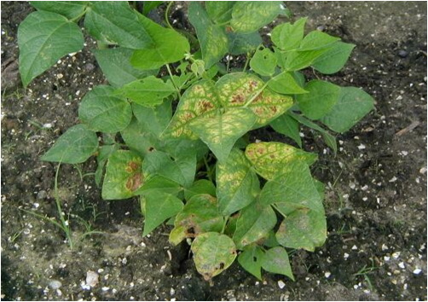
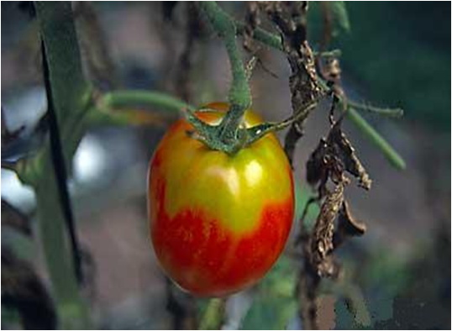
التغذية عند النبات الاخضر
وضعية الانطلاق الأم للمقطع التعلمي الثاني
◄قد يكون الاستخدام العشوائي للأراضي الفلاحية دون مراعاة احتياجات النبات الأخضر الغذائية سببا في محدودية الانتاجية الموسمية التي لا تستجيب لحاجات الاستهلاك.
نقص الاملاح في نبات الفاصولياء
نقص الاملاح في الطماطم
قلة انتاج المحاصيل

Slide 7
المشكل
◄ما هي خصائص التغذية عند النبات الأخضر ؟
المشكل

Slide 8
وضعية تعلم مورد
◄يتحصل النبات الاخضر على حاجياته الغذائية من الوسط الذي يعيش فيه الا أنه في بعض الأحيان قد تظهر أعراض مرضية و اختلالات على المزروعات.
المــــــشكل
فسر هذا الاختلال و اقترح حلولا لذلك.
وضعية تعلم مورد

Slide 9

تحليل نتائج تجريبية
البحث والتقصي
لغرض معرفة حاجيات النبات الأخضر الغذائية

Slide 10

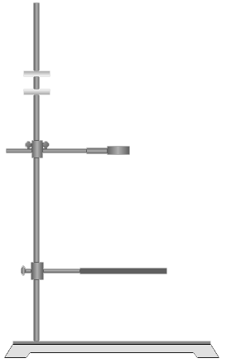




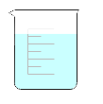

تحليل نتائج تجريبية لغرض التعرف على العناصر الضرورية لنمو النبات الأخضر
◄استعمال الماء المقطر و ماء الحنفية في التجارب التالية كمحلول مغذي
ماء الحنفية
ماء مقطر
نهاية التجربة
بداية التجربة
نهاية التجربة
بداية التجربة

Slide 11


تحليل نتائج تجريبية لغرض التعرف على العناصر الضرورية لنمو النبات الأخضر
◄تم وضع النبات الأخضر في ناقوس زجاجي به ماء الكلس
نهاية التجربة
بداية التجربة
ناقوس زجاجي
رائق الكلس متعكر
رائق الكلس

Slide 12



تحليل نتائج تجريبية لغرض التعرف على العناصر الضرورية لنمو النبات الأخضر
◄تم حجب النبات الأخضر عن الضوء
ضوء
غطاء يحجب الضوء
بداية التجربة
نهاية التجربة

Slide 13
التعليمات
◄بعد استغلالك للوثائق و التراكيب التجريبية السابقة
؟ أ. لماذا توقف نمو النبات في التركيب التجريبي 1 و 2 و 3
ب. استنتج اذن الحاجات الغذائية للنبات الأخضر.
التعليمات

Slide 14
استنتاج
◄توقف نمو النبات الأخضر في المحلول المتمثل في الماء المقطر و ذلك لأن هذا الاخير خال من الأملاح المعدنية
◄توقف نمو النبات الاخضر في التركيب التجريبي الثاني و ذلك لأن الوسط افتقر لغاز CO2 بسبب تثبيته من طرف رائق الكلس
◄توقف نمو النبات الأخضر في التركيب التجريبي الثالث و ذلك لحجبه عن الضوء ومنه نستنتج أن النبات الأخضر المعرض للضوء ينمو نموا جيدا في وجود مواد معدنية فقط.
استنتاج

Slide 15

تحليل نتائج تجريبية
البحث والتقصي
تركيب المحلول المعدني

Slide 16
تحليل نتائج تجريبية لغرض التعرف على العناصر الضرورية لنمو النبات الأخضر
◄تــــركيب المحلول المعدني
تركيب محلول كنوب(1000ملل)
الكميات
المواد المعدنية
01g
نترات الكالسيوم
◄محلول كنوب Liquide de KNOP هو محلول معدني يوفر العناصر المعدنية الأساسية لنمو النبات الأخضر بتراكيز مناسبة.
0,25g
نترات البوتاسيوم
0,25g
فوسفات احادي البوتاسيوم
0,25g
كبريتات المغنيزيوم
آثار
كلورور الحديد

Slide 17
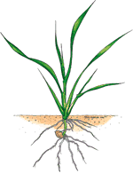
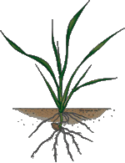
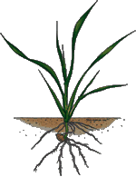
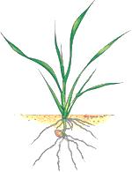


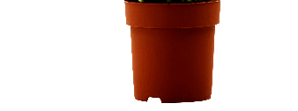
تحليل نتائج تجريبية لغرض التعرف على العناصر الضرورية لنمو النبات الأخضر
◄استنبت بذور نبات القمح في أوساط معدنية مختلفة التركيب فكانت النتائج كما هو موضح
في الوثيقة التالية:
NPK 20%
NP
NK
PK
NPK
◄أ. استخرج العناصر الأساسية في محلول كنوب.
ب. حدد أعراض نقص أو غياب أو افراط في العناصر المعدنية.

Slide 18
تحليل نتائج تجريبية لغرض التعرف على العناصر الضرورية لنمو النبات الأخضر
◄تــــركيب المحلول المعدني
النتائج الملاحظة | ما يوفره المحلول | التركيب التجريبي | التجربة
 |  |  | 01
 |  |  | 02
 |  |  | 03
 |  |  | 04
 |  |  | 05
جميع العناصر الأساسية
(محلول كنوب)
نمو جيد
NPK
نبات هزيل
قليل الأوراق
يميل للاصفرار
-N
NPK
نمو بطيء للساق و الجذور
الأوراق نموها عاد لكن شديدة الاخضرار
-P
NPK
نمو بطيء للساق و الأوراق والجذور
الأوراق صفراء
-K
NPK
ذبول النبات
محلول مركز
NPK بتركيز عال(20%)

Slide 19
استنتاج
◄لكي ينمو النبات الأخضر نموا جيدا يجب أن تتوفر العناصر الأساسية في المحلول (الماء -الآزوت-الفوسفور-
والبوتاسيوم) أي نقص أو افراط في الأملاح سيؤثر سلبا على نمو النبات الأخضر.
استنتاج

Slide 20
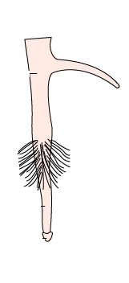
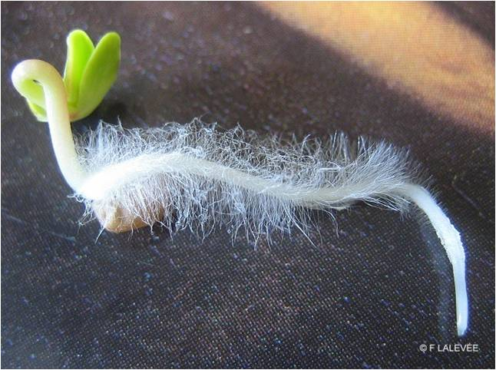
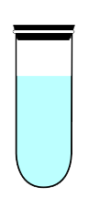
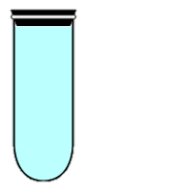
تحليل نتائج تجريبية لغرض التعرف على العناصر الضرورية لنمو النبات الأخضر
◄أ. اظهار امتصاص النبات الأخضر للماء
◄تحديد مقر امتصاص المحلول المعدني
جذر نبتة خضراء
منطقة فلينية
حامل
منطقة وبرية
بعد 24 سا
منطقة النمو
نهاية التجربة
بداية التجربة
القلنسوة

Slide 21

تحليل نتائج تجريبية لغرض التعرف على العناصر الضرورية لنمو النبات الأخضر
◄ب. اظهار منطقة امتصاص الماء
◄تحديد مقر امتصاص المحلول المعدني
◄نحضر 05 أنابيب اختبار و 05 نبتات, نضع في الأنبوب 1 الماء و في الأنابيب الأخرى الماء و الزيت ثم نغمر الجذور في الانابيب كما هو موضح في الوثيقة التالية
زيت
1
2
3
4
5

Slide 22
التعليمات
◄أ. ما الهدف من التجربة؟
ب. اقترح فرضية عن المنطقة المسؤولة عن الامتصاص في الجذر
ج. صف النتائج المتحصل عليها في كل أنبوب
التعليمات

Slide 23
استنتاج
◄يتم امتصاص المحلول المعدني بواسطة الأوبار الماصة الموجودة على الجذور.
استنتاج

Slide 24

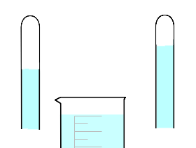
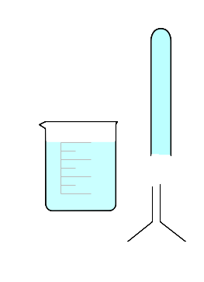
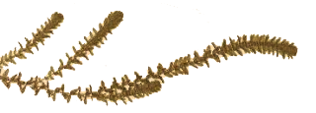
تحليل نتائج تجريبية لغرض التعرف على العناصر الضرورية لنمو النبات الأخضر
◄تحليل نتائج تجريبية
◄إظهار امتصاص النبات الاخضر لـCO2
ب
أ
في وجود الضوء
في غياب الضوء
نبات الايلوديا
انطلاق غاز من الايلوديا بعد 02 سا
عدم انطلاق الغاز في غياب الضوء

Slide 25
تحليل نتائج تجريبية لغرض التعرف على العناصر الضرورية لنمو النبات الأخضر
◄تحليل نتائج تجريبية
◄إظهار امتصاص النبات الاخضر لـCO2
في 1 ماء مغلى
في 2 ماء الحنفية
في 3 ماء غني بـCO2
نبات الايلوديا
3
2
1

Slide 26
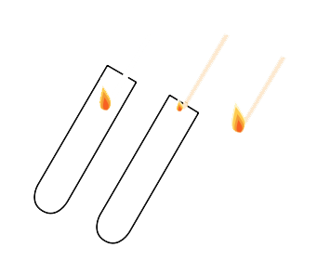
تحليل نتائج تجريبية لغرض التعرف على العناصر الضرورية لنمو النبات الأخضر
◄تحليل نتائج تجريبية
◄إظهار امتصاص النبات الاخضر لـCO2
للتعرف على طبيعة الغاز المنطلق نجري التجربة التالية:
ماء
غاز منطلق
نبات الايلوديا
بداية التجربة
نهاية التجربة

Slide 27
التعليمات
◄بعد استغلالك للوثائق و التراكيب التجريبية
أ. استخرج شرط انطلاق الغاز في كل حالة
ب. ما طبيعة الغاز المنطلق؟
ج. ماذا تستنتج فيما يخص طبيعة المبادلات الغازية اليخضورية؟.
التعليمات

Slide 28
مناقشة
◄من شروط انطلاق الغاز في الأنبوب هو وجود الضوء و كذلك غاز ثنائي اكسيد الكربون
◄طبيعة الغاز المنطلق هو غاز ثنائي الأوكسجين
◄يقوم النبات الأخضر بمبادلات غازية يخضورية بحيث يمتص غاز الـCO2 ويطرح غاز الـO2
استنتاج
◄يمتص النبات الأخضر المعرض للضوء غاز ثنائي أكسيد الكربون من الوسط الذي يعيش فيه ويرفق ذلك طرح غاز ثنائي الأوكسجين.
استنتاج

Slide 29
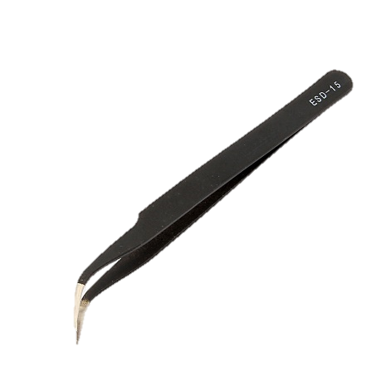
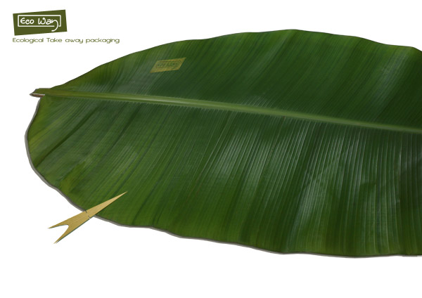

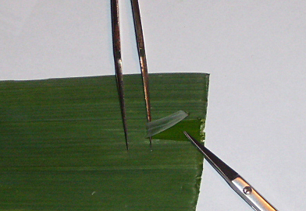

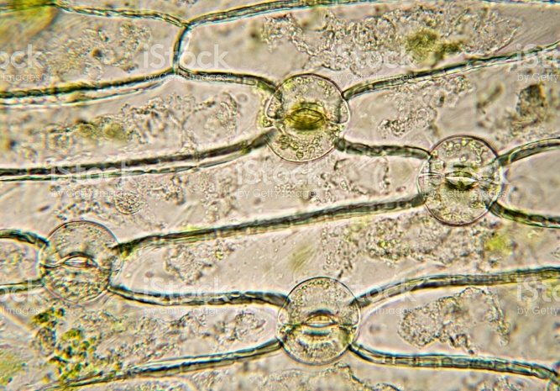
تحليل نتائج تجريبية لغرض التعرف على العناصر الضرورية لنمو النبات الأخضر
◄إظهار مقر امتصاص النبات الاخضر للـCO2
قصد تحديد مقر امتصاص النبات الأخضر لغاز ثنائي أكسيد الكربون يمكن تحضير مقاطع من بشرة أوراق نباتية خضراء لفحصها بالمجهر الضوئي.
قطع
مقطع في البشرة
ملقط دقيق
مشرط
ورقة خضراء
◄أ. حدد البنيات المسؤولة عن المبادلات الغازية اليخضورية

Slide 30
استنتاج
◄ يتم امتصاص الـ CO2على مستوى الأوراق الخضراء و ذلك عبر المسامات او الثغور الورقية.
استنتاج

Slide 31
إرساء الموارد
◄ينمو النبات الأخضر المعرض للضوء نموا جيدا في وجود مواد معدنية فقط
يتركب المحلول المعدني الممتص من عناصر أساسية هي : الماء ، الآزوت ،الفسفور و البوتاسيوم◄NPK
◄أي نقص أو إفراط في الأملاح المعدنية يؤثر سلبا على حياة النبات الأخضر
يمتص النبات الأخضر المحلول المعدني بواسطة الأوبار الماصة الموجودة على جذوره.
◄يمتص النبات الأخضر غاز ثاني أكسيد الكربون الموجود في الوسط و ذلك على مستوى أوراقه ، و تتطلب هذه الظاهرة وجود الضوء و ترفق بطرح غاز ثنائي الأكسجين.
إرساء الموارد

